Slide 1

REPÚBLICA DE MOÇAMBIQUE
Cidade de Maputo
Conselho dos Serviços de Representação do Estado
Serviço de Saúde
Tema: “Suicidio e no trabalhador de saúde”
Maputo, Outubro de 2026
Lúcia Mahota, MD, Psiquiatra.

Slide 3
Conteúdo da apresentação.
Como você está hoje;
Contextualização;
Estudos em profissionais de saúde
Caso clinico;
Conceitos;
Factores de risco;
Barreiras para a procura de cuidados;
Participando da prevenção;
Bibliografia.

Slide 4



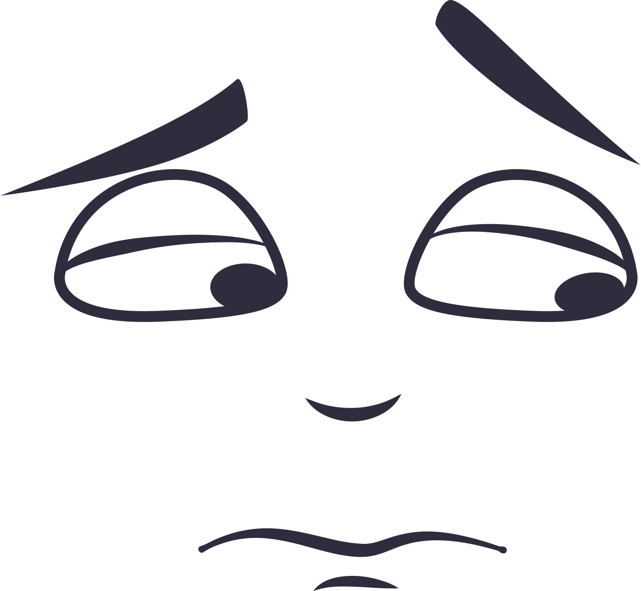
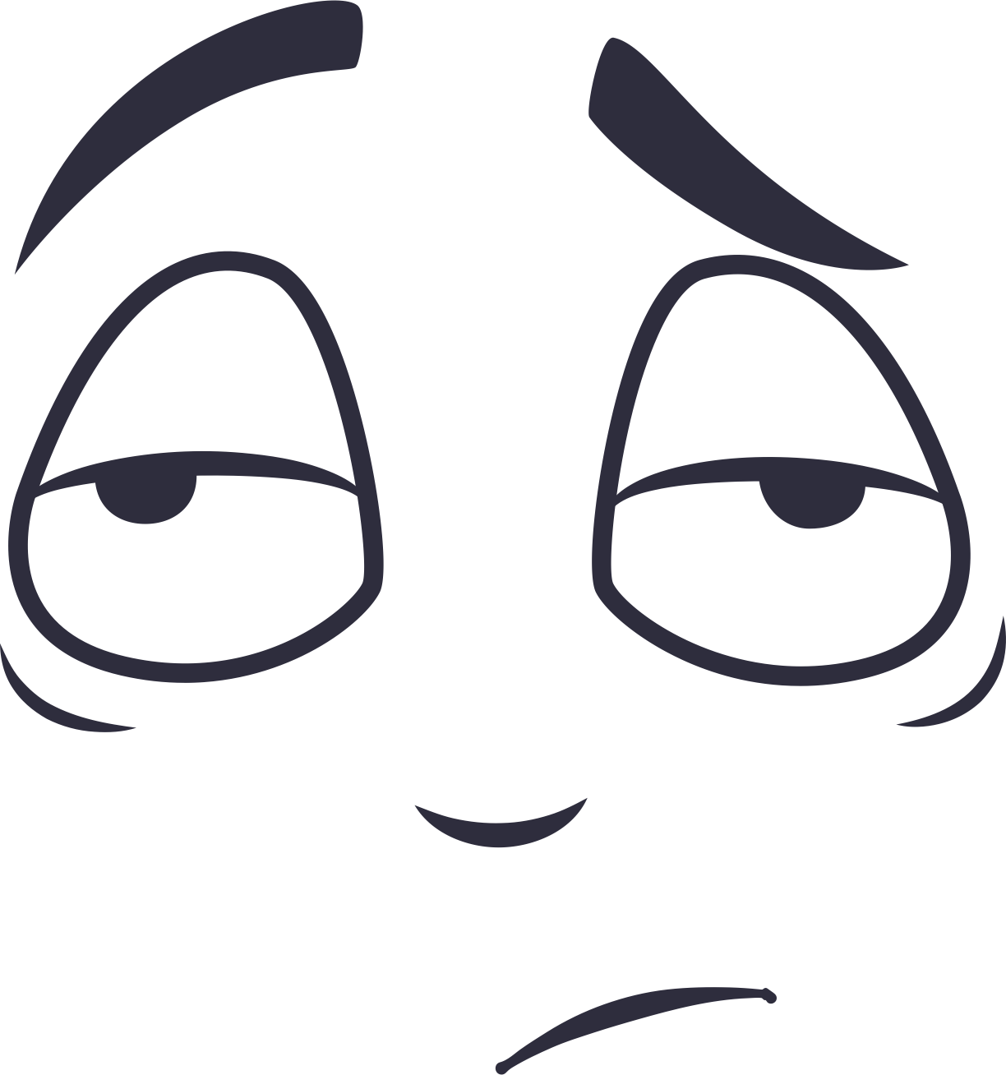
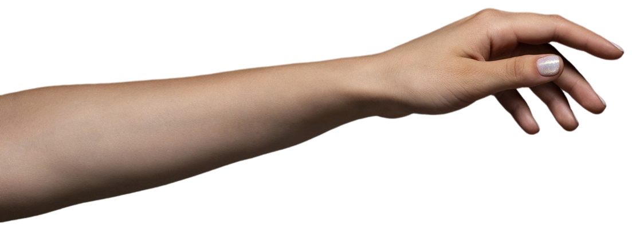
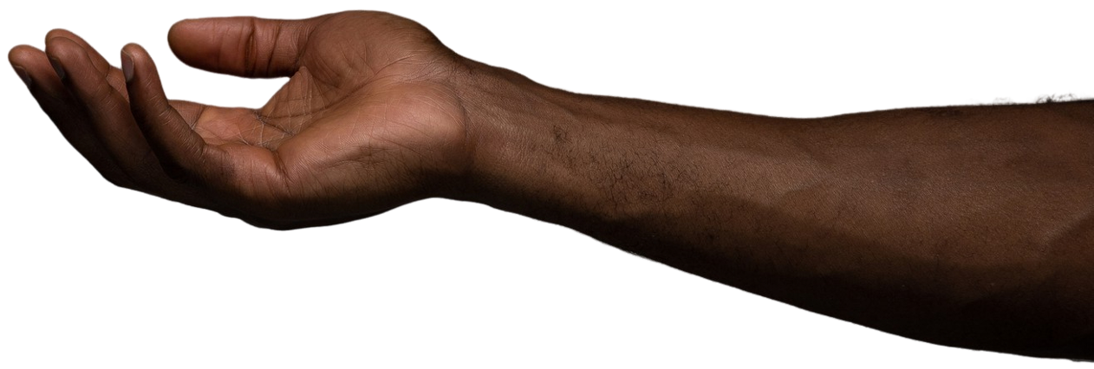
Como você está hoje?
00
segundos

Slide 5
Como você está hoje?
01
segundos

Slide 6
Como você está hoje?
02
segundos

Slide 7
Como você está hoje?
03
segundos

Slide 8
Como você está hoje?
04
segundos

Slide 9
Como você está hoje?
05
segundos

Slide 10
Como você está hoje?
06
segundos

Slide 11
Como você está hoje?
07
segundos

Slide 12
Como você está hoje?
08
segundos

Slide 13
Como você está hoje?
09
segundos

Slide 14
Como você está hoje?
10
segundos

Slide 15
Como você está hoje?
11
segundos

Slide 16
Como você está hoje?
12
segundos

Slide 17
Como você está hoje?
13
segundos

Slide 18
Como você está hoje?
14
segundos

Slide 19
Como você está hoje?
15
segundos

Slide 20
Como você está hoje?
16
segundos

Slide 21
Como você está hoje?
17
segundos

Slide 22
Como você está hoje?
18
segundos

Slide 23
Como você está hoje?
19
segundos

Slide 24
Como você está hoje?
20
segundos

Slide 25
Como você está hoje?
21
segundos

Slide 26
Como você está hoje?
22
segundos

Slide 27
Como você está hoje?
23
segundos

Slide 28
Como você está hoje?
24
segundos

Slide 29
Como você está hoje?
25
segundos

Slide 30
Como você está hoje?
26
segundos

Slide 31
Como você está hoje?
27
segundos

Slide 32
Como você está hoje?
28
segundos

Slide 33
Como você está hoje?
29
segundos

Slide 34
Como você está hoje?
30
segundos

Slide 35
Como você está hoje?
31
segundos

Slide 36
Como você está hoje?
32
segundos

Slide 37
Como você está hoje?
33
segundos

Slide 38
Como você está hoje?
34
segundos

Slide 39
Como você está hoje?
35
segundos

Slide 40
Como você está hoje?
36
segundos

Slide 41
Como você está hoje?
37
segundos

Slide 42
Como você está hoje?
38
segundos

Slide 43
Como você está hoje?
39
segundos

Slide 44
Triste notícia!
Como você está hoje?
40
segundos
+1 pessoa se suicidou no mundo

Slide 45

INSTRUÇÃO:
O símbolo de alto-falante a direito é o sino de uma igreja que toca automaticamente quando apresenta este slide. Caso não deseje este sino, basta apagar o alto-falante deste slide
Triste notícia!
Como você está hoje?
40
+1 pessoa se suicidou no mundo
segundos
OMS, 2025.

Slide 46
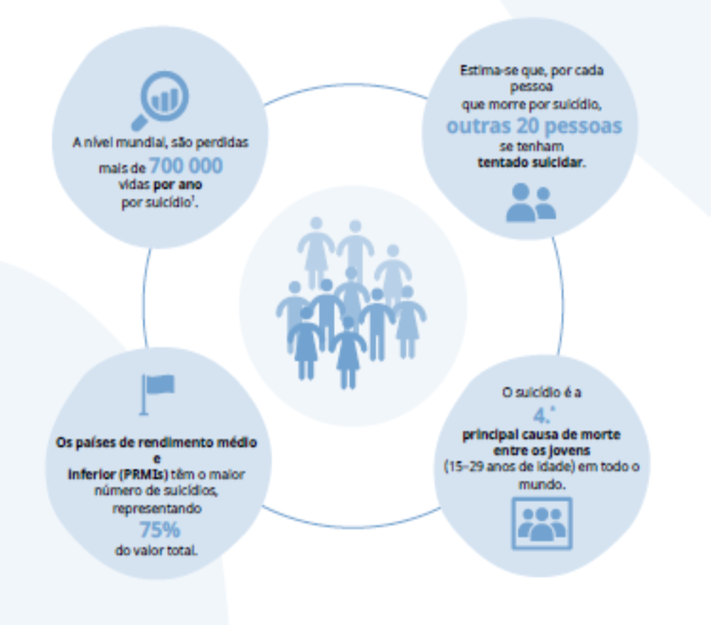
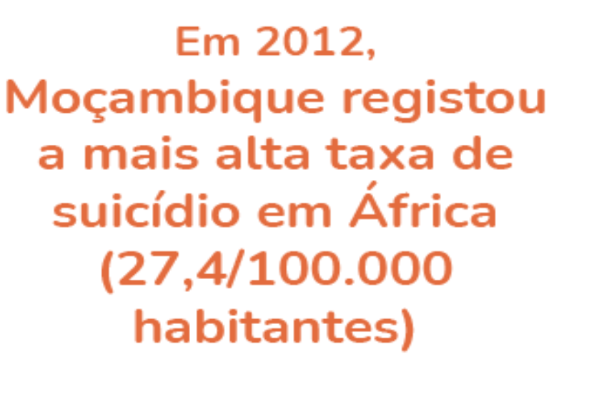
Dados Mundiais
Problema de saúde pública.
Mais de 720 000 pessoas morrem por suicídio todos os anos (OMS 2025)
Equivalendo em 1 pessoa a cada 40 segundos.
O As taxas de suicídio no mundo aumentaram em 70% nas últimas décadas (Schlebusch, L., 2018), sobretudo nos países em vias de desenvolvimento.
Plano prevenção do suicidio, Misau 2025
Abordagem ao suicídio em contextos humanitários-Guia orientador-IASC 2022.

Slide 47
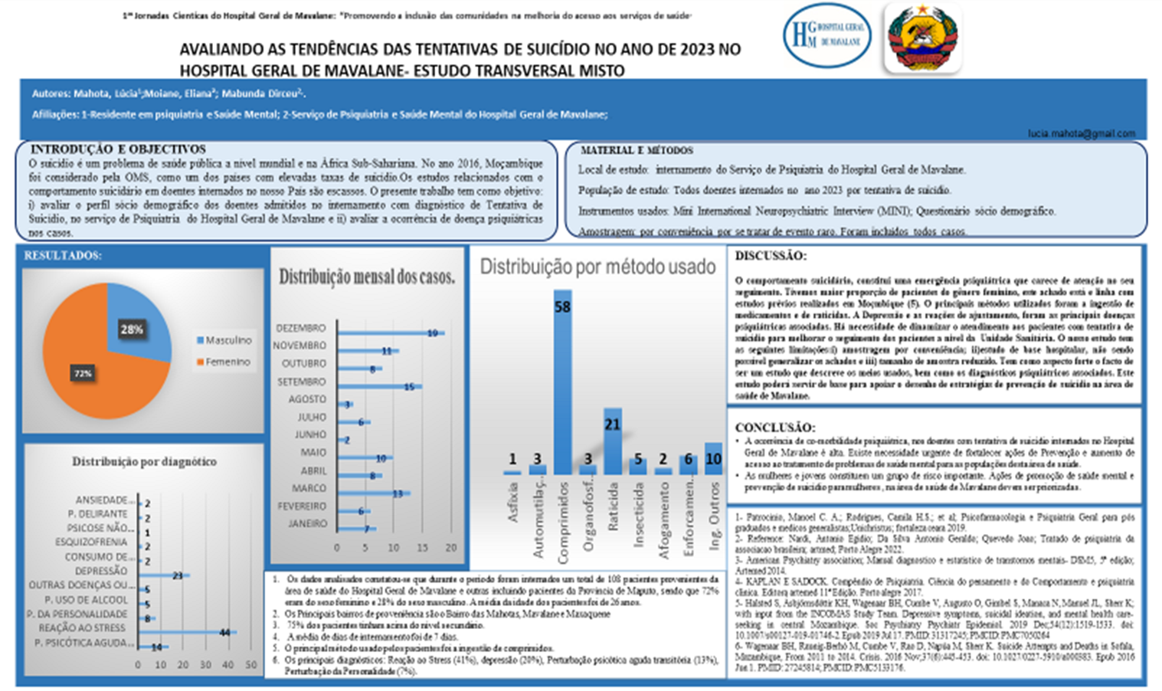
Notes:
Estudo do HGM para as primeiras jornadas cientificas do hospital.

Slide 48
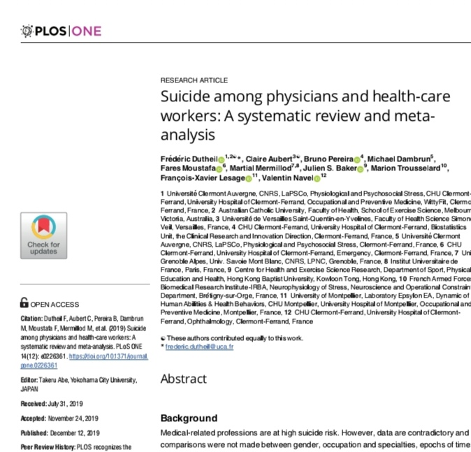
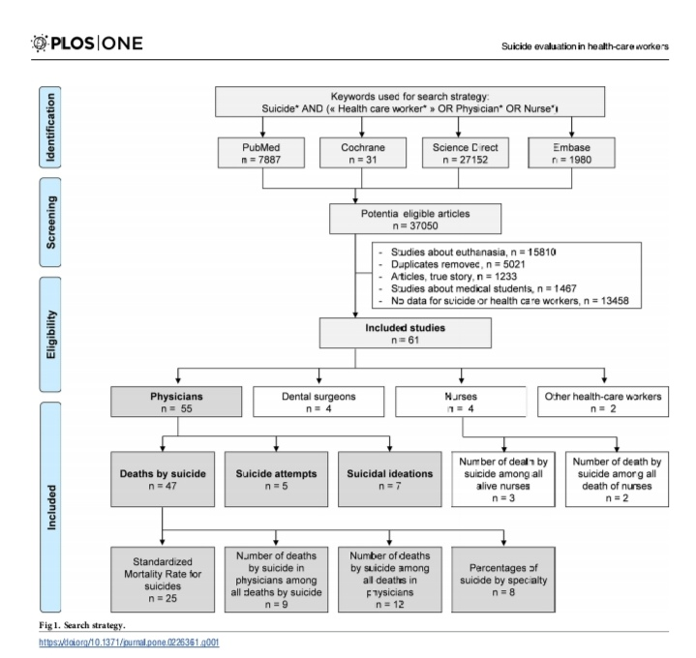
Estudos sobre suicidio em profissionais de saúde
Notes:
Estudo de 2019
total por base de dados
Testes incluidos=61
Total por categoria de profissionais de saude.

Slide 49
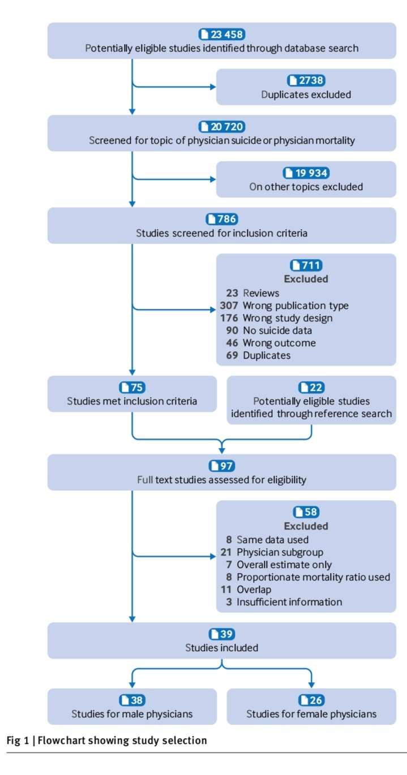
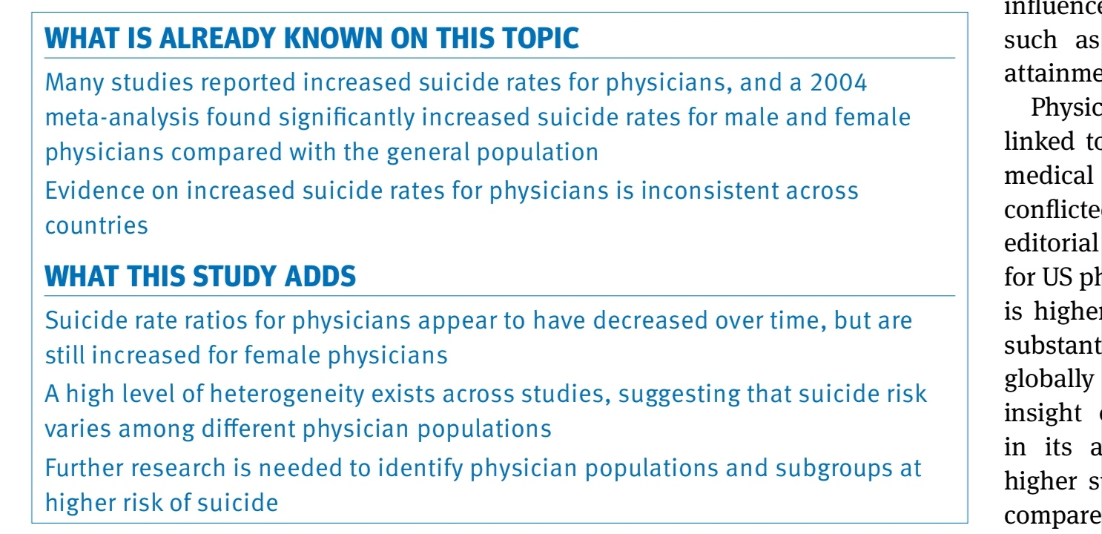
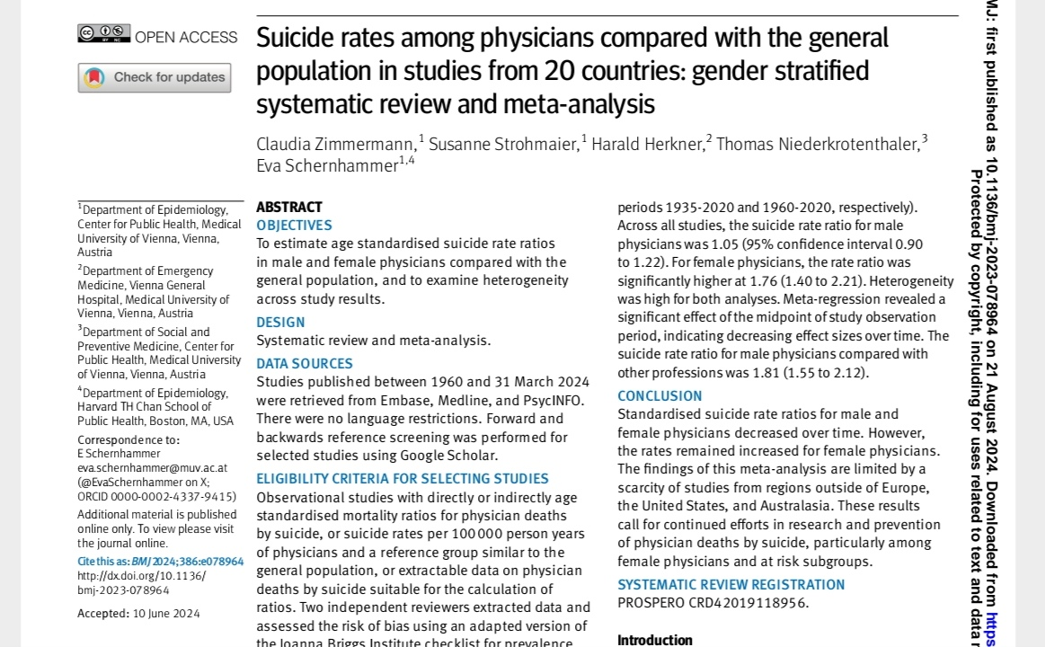
Estudos sobre suicidio em profissionais de saúde
Notes:
Estudo de 2024

Slide 50
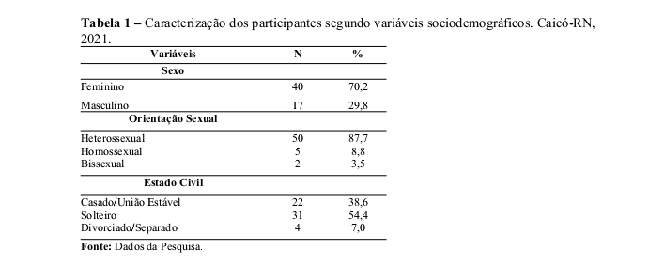
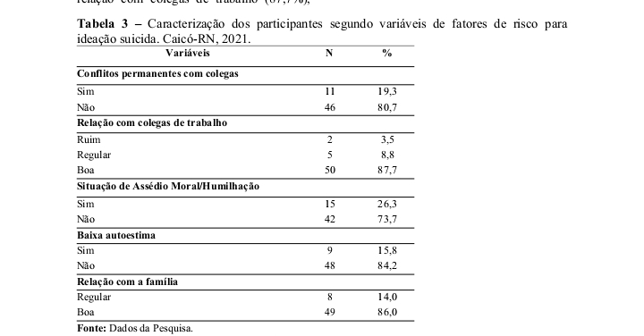
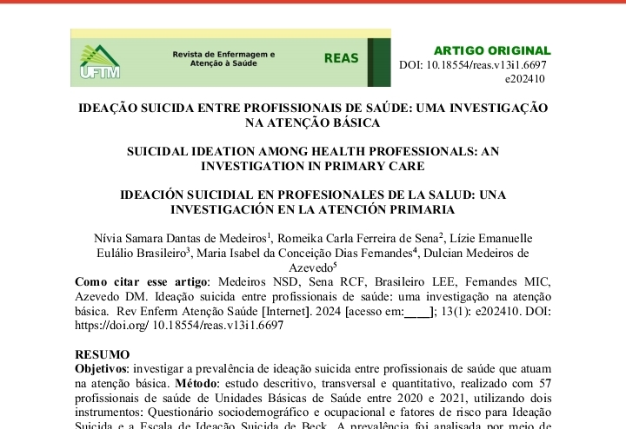
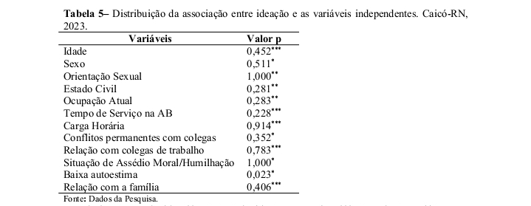
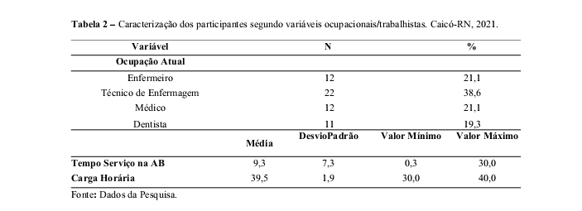
Estudos sobre suicidio em profissionais de saúde

Slide 51
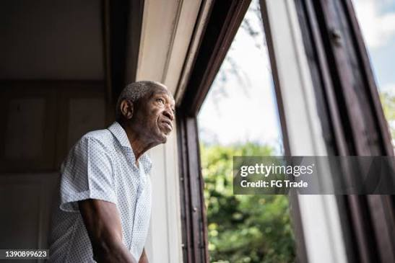
Gostaria de partilhar a história do Sr. José
Caso clinico adaptado.
52A\M\N\ vive em união de facto há 28 anos, pai de 2 filhos, todos casados, funcionário da Saúde há 22 anos. Referido da consulta de Medicina Familiar por polisintomatologia
Há 2 anos com inicio de sintomas com parestesia do MID, e há 1 ano com agravamento pouco claro do quadro tendo se propagado, primeiro para o MIE, seguindo para o MSE e D.
2007- acidente de viação do tipo embate, sem outros de doença.
Há 2 anos/ 1 ano, teve dois eventos graves no trabalho que até colocava em risco o seu emprego, sendo que está situação influenciou no seu relacionamento com a mulher, embora actualmente considere bom.
Nega hábitos toxicos
EP: sem alteração da sensopercepção, choro fácil, por conta da dor e muito tempo a procura de solução para seus problemas já algumas vezes pensou que tirar sua vida seria o adequado, sendo a última vez que considerou há 3 semanas, mas não sabia como poderia fazer.
Nesta mesma altura com insónia de inicio terminal tendo agravado para total, associado a aperto no peito, palpitações.
Foi aconselhado a procurar um psicólogo, mas sempre achou que não era necessário, porque sentia dor.....

Slide 52

O que vêm a nossa mente quando fala-se do termo suicídio?
Comportamento suicída?
Existem outros termos que podemos discutir que já ouvimos?

Slide 53
Conceitos…..
O comportamento suicida inclui o seguinte:
Suicídio consumado.
Tentativa de suicídio.
Ideação suicida.

Slide 54
Conceitos
Autoagressão: qualquer acto intencional de automutilação sem intenção de morte. Por vezes, as pessoas relatam que se autoagridem com o objectivo de controlar e/ou aliviar uma dor emocional.
Ideação suicida: pensamentos ou ideias centradas na morte ou no suicídio.
Tentativa de suicídio: o indivíduo se autoagride com a intenção de tirar a própria vida, utilizando um meio que acredite ser letal, sem resultar em morte.
Suicídio: acto deliberado de tirar a própria vida, com desfecho fatal.

Slide 55
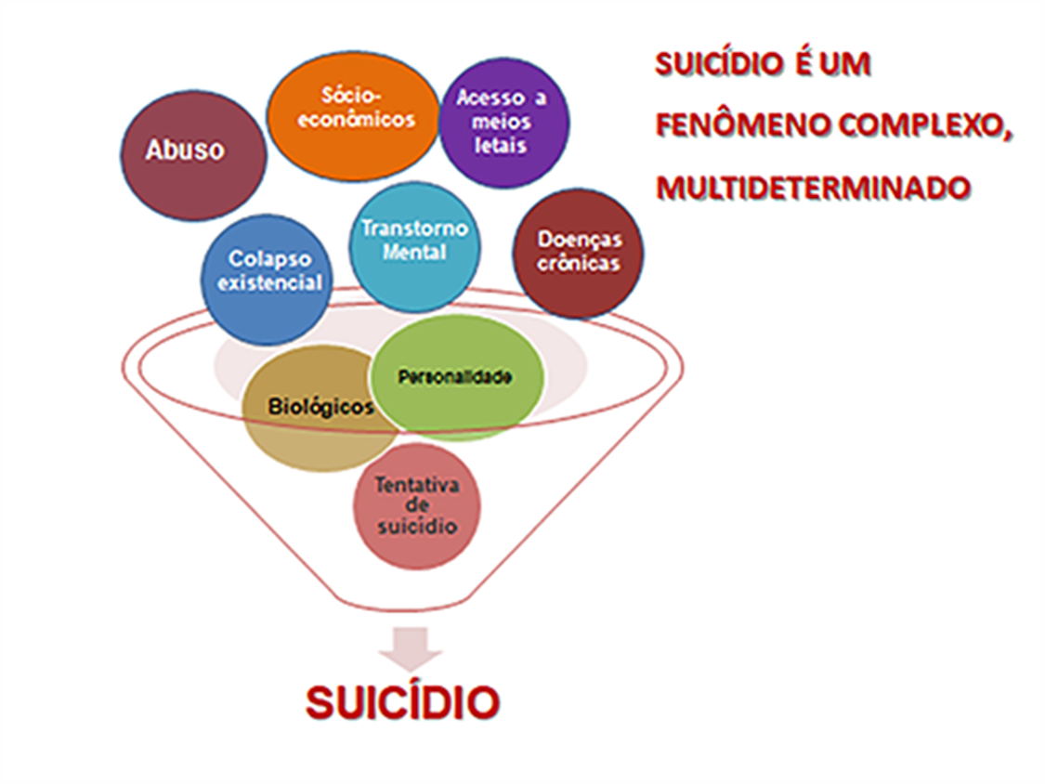
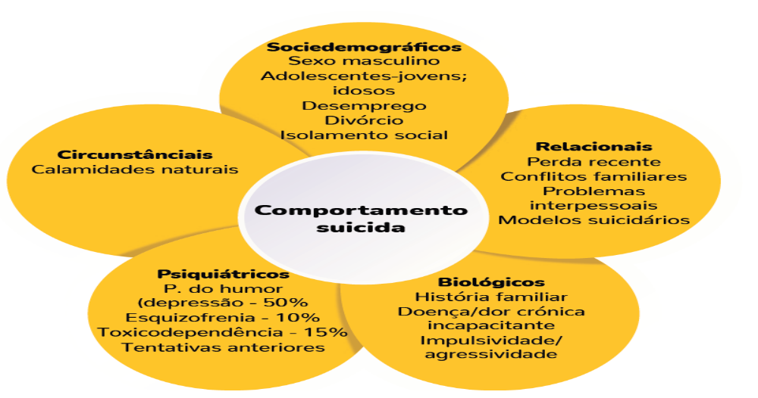
Modelo esquemático de alguns factores no comportamento suicida
Plano de prevenção do suicidio 2026-2030, MISAU 2025

Slide 56
Barreiras para a procura de cuidados
Estigma em relação a doença mental (Trabalho, Familia….)
Perda de capacidade pra lhe dar com o trabalho( SUR)…….
Efeitos colaterais do tratamento e dificuldade na aquisição e adesão ao mesmo...

Slide 57
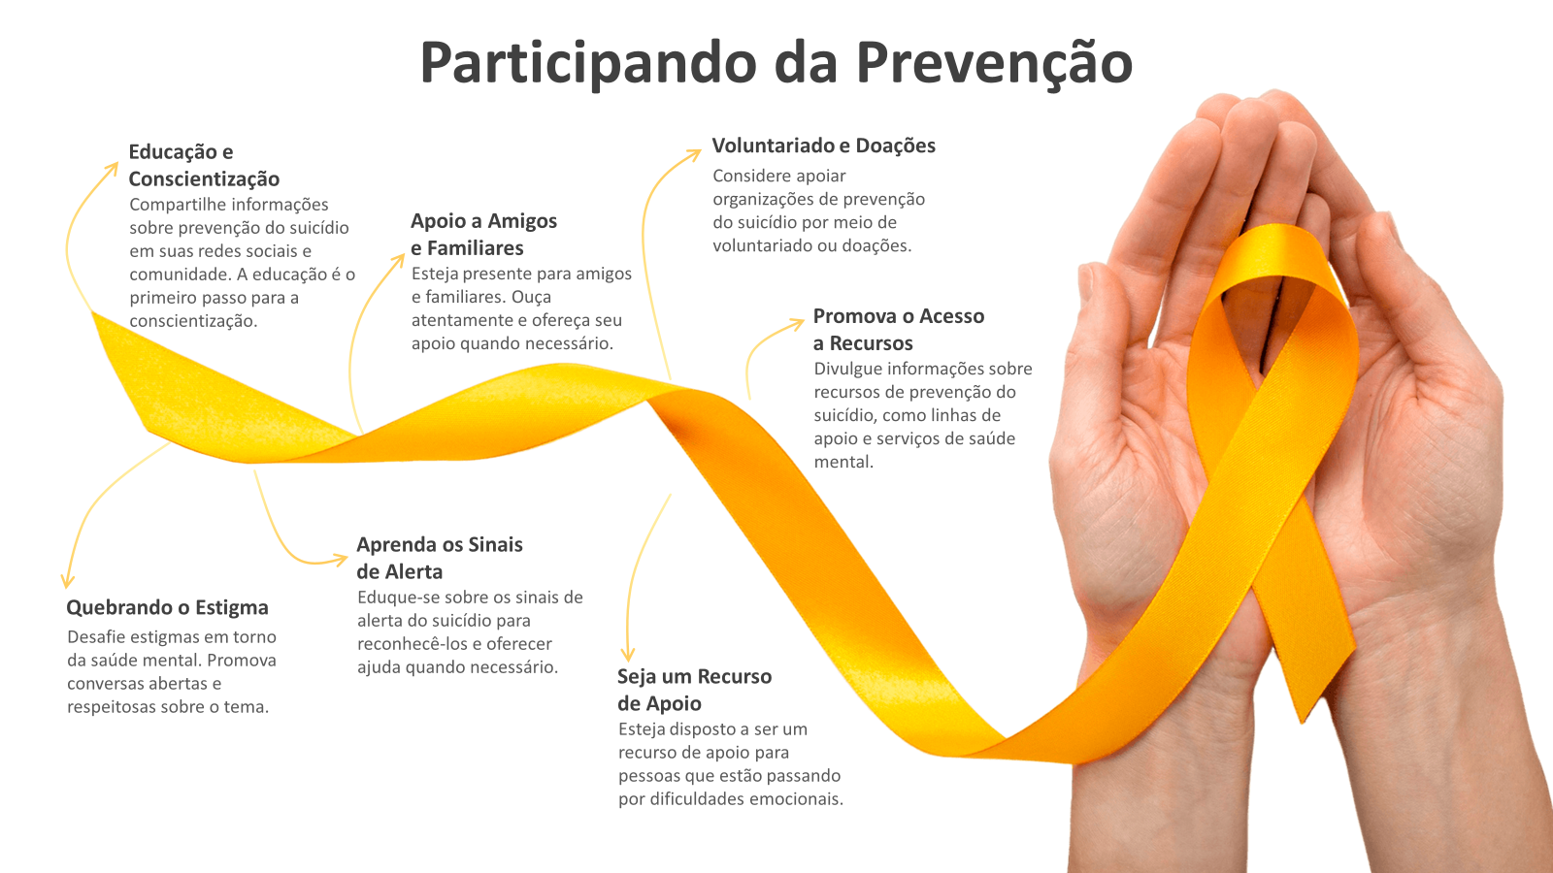

Mitos e Verdades
“O suicídio é sempre impulsivo”. Embora as vezes aconteça sem aviso, geralmente a pessoa pondera durante algum tempo durante o qual vai deixando sinais de alerta.
“É impossível prevenir o suicídio”. Está descrito que 90% dos casos de suicídio podem ser prevenidos.
“É melhor não falar sobre o suicídio para não dar ideias”. Abordar o assunto do suicídio constitui uma forma de pedir e prestar apoio a quem precisa.
“Ele(a) só quer chamar a atenção”. Verbalizar o desejo de morrer pode ser uma forma de pedir ajuda. Qualquer ameaça de fazer mal a si próprio deve ser levada a sério até que se prove o contrário.
“O suicídio e um problema de família para ser resolvido em segredo”. Nem sempre o suicídio está associado a hereditariedade, embora a sua tendência seja hereditária e constitua factor de risco. É um problema de saúde pública e deve ser encarado como tal.

Slide 58
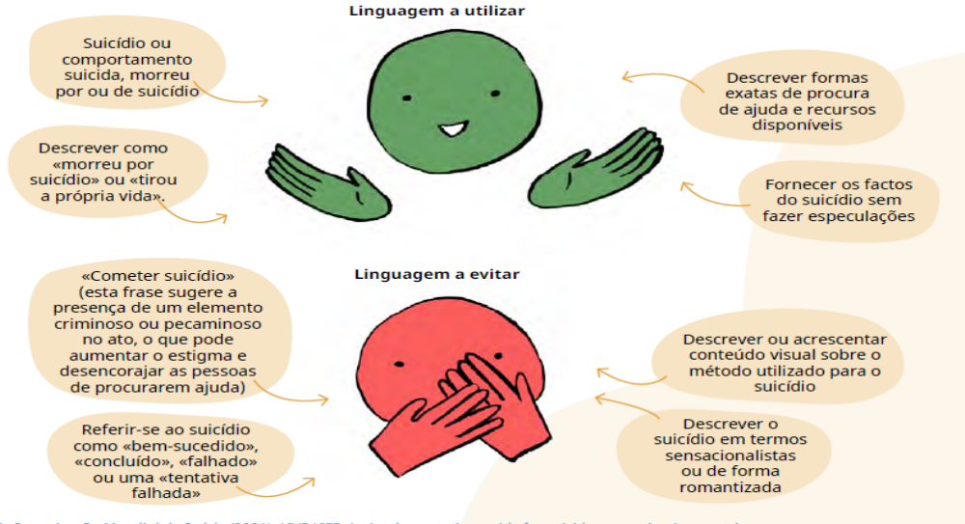
Abordagem ao suicídio em contextos humanitários-Guia orientador-IASC 2022.

Slide 59
Bibliografia
Nardi, Antonio Egidio; Da Silva Antonio Geraldo; Quevedo Joao; Tratado de psiquiatria da associacao brasileira; artmed; Porto Alegre 2022.
Patrocinio, Manoel C. A.; Rodrigues, Camila H.S.; et al; Psicofarmacologia e Psiquiatria Geral para pós graduados e medicos generalistas;Unichristus; fortaleza ceara 2019.
American Psychiatry association; Manual diagnostico e estatistico de transtornos mentais- DSM5, 5ª edição; Artemed 2014.
KAPLAN E SADOCK. Compêndio de Psiquiatria. Ciência do pensamento e do Comportamento e psiquiatria clínica. Editora artemed 11ª Edição. Porto alegre 2017.
Plano de prevenção do suicicidio 2026- 2030, MISAU 2025.
Abordagem ao suicídio em contextos humanitários-Guia orientador-IASC Genebra 2022.
Artigos cientificos.

Slide 60
“Obrigado!”
“O Nosso Maior Valor É A Vida!”

